Slide 1
Configurações básicas de Internet Explorer (IE) para uso do Microvix

Slide 2
Objetivo
O Objetivo deste treinamento é orientar as configurações necessárias bem como os navegadores homologados para implantação do Microvix ERP e POS.
OBS: Todos os parâmetros indicados neste treinamento localizado em “Acesso Restrito” São de acesso exclusivo de consultores de implantação, e suporte Linx Microvix. Se necessário habilitar qualquer um deles é necessário acionar um destes profissionais.

Slide 3
Sistema Operacional e Navegadores e Homologados
Windows 7,8 e 8.1
Internet Explorer: 10 e 11
Lembrando que para o uso do Bi somente Internet Explorer 9.
Está previsto para 08/2016 a homologação do W10 e Internet Explorer Edge

Slide 4
Introdução
Atualmente existem 2 formas de configuração do IE.
1 – Através da instalação de um programa que faz as configurações de forma automática
2 – Manualmente
Recomendamos que a forma manual seja utilizada durante a implantação para revisão de todas as configurações necessárias, ou em caso de falha do configurador automático.

Slide 5

Instalação do configurador automático
AO Acessar o Microvix ERP no canto direito superior
Ao clicar você tem a opção de executar um programa que faz as configurações de IE de forma rápida e automática.

Slide 6
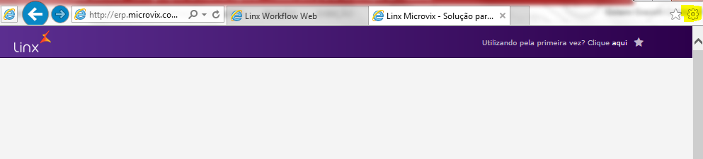
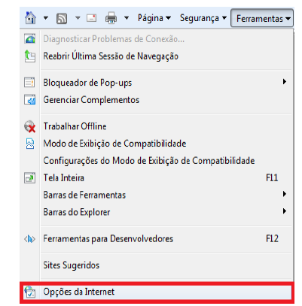
Configurações de IE
Abra o Navegador de Internet Explorer e clique em ferramentas, e clique em “opções da Internet”

Slide 7
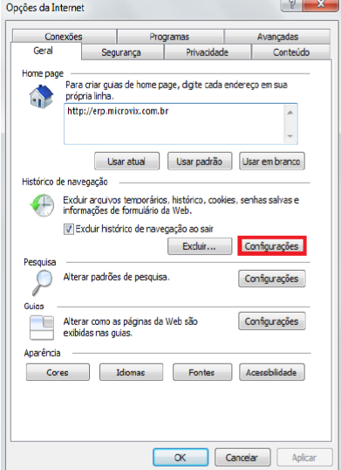
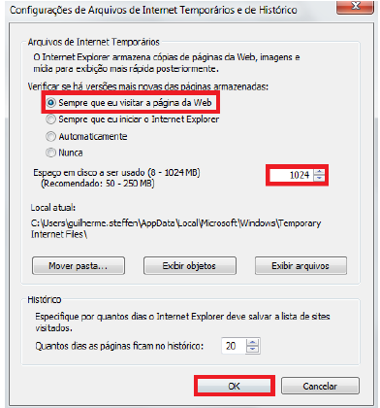
Configurações de IE
Clique em configurações (histórico de navegação) e selecione a opção “Sempre que eu visitar a página da WEB” e espaço em disco “1024” > Ok> Aplicar> OK>

Slide 8
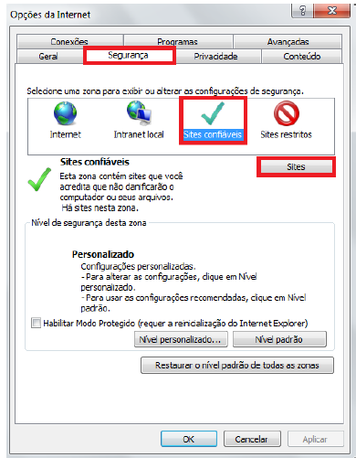
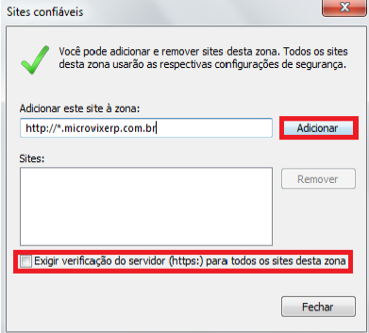
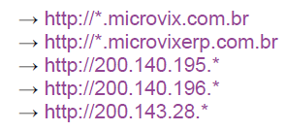
Configurações de IE
Ainda em Opções da internet na aba “Segurança” >sites confiáveis> Sites> insira as informações indicadas> fechar> Aplicar> ok

Slide 9
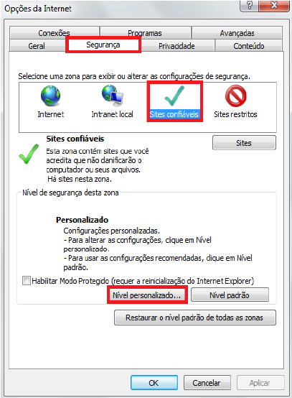
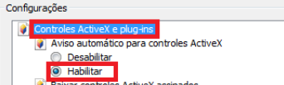
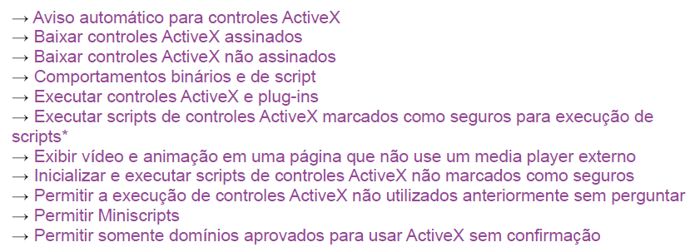
Configurações de IE
Ainda em Opções da Internet clique em Segurança> Selecione “Sites confiáveis” em seguida> nível personalizado.
Dentro de controle de Active X e Plug-ins marque como Habilitar todas as alternativas abaixo

Slide 10
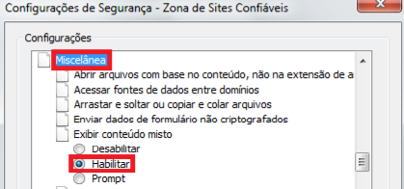

Configurações de IE
Além das opções anteriores, ainda na mesma tela, no combo de miscelânea habilite os seguintes parâmetros
Exibir Conteúdo Misto
Iniciando programas e arquivos em um inframe
Desabilitar> Usar Bloqueador de Pop Up
E na Ultima opção da listagem manter o java habilitado.

Slide 11

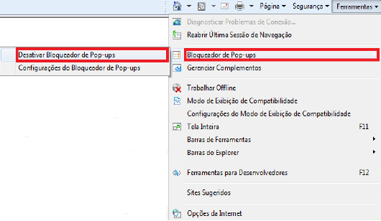
Desativar POP UP
Abra o Navegador de Internet Explorer e clique em ferramentas:

Slide 12
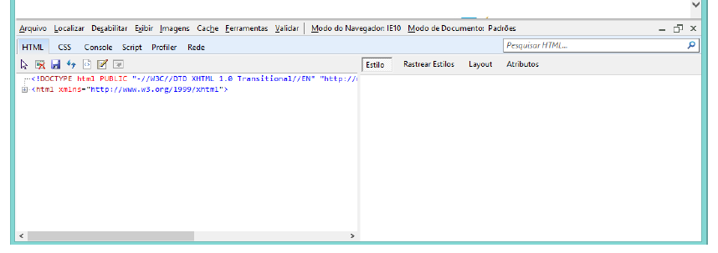
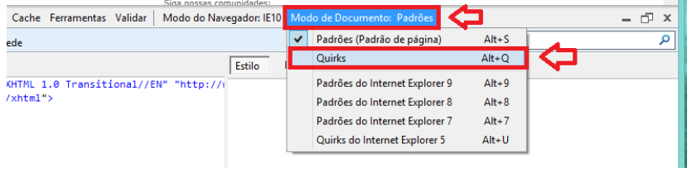
Configurações de IE
Clique na tecla F12> Irá abrir a guia de ferramentas do desenvolvedor:

Slide 13
Gislaini Bosse
Gislaini.bose@linx.com.br
Obrigada.

